Slide 1




محفوظات
«تلْفَــاز و حـاسوب»
باعتماد
المحو التّدريجي

Slide 2
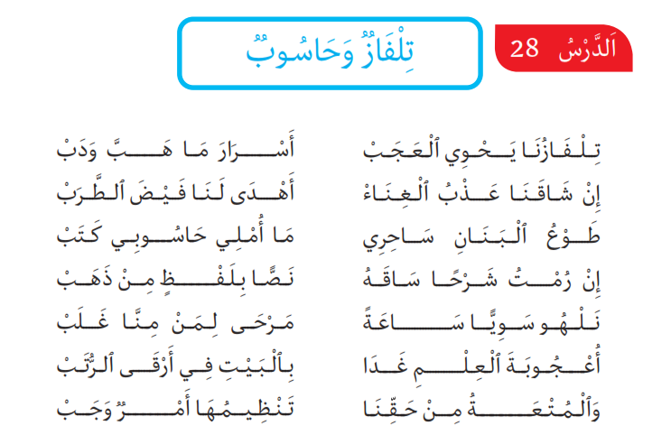

Slide 3
تِـلْفَازٌ يَحْوِي الْعَجَـــبْ أَسْــرَارَ مَا هَـبَّ وَ دَبْ
إِنْ شَاقَنَا عَذْبُ الْغِنَاءْ أَهْدَى لَنَا فَيْضَ الْطَّرَبْ
طَوْعُ الْبَنَانِ سَاحِـرِي مَا أُمْلِي حَاسُوبِي كَتَبْ
إِنْ رُمْتَ شَرْخًا سَاقَهُ نَصًّا بِلَفْـظِ مِنْ ذَهَــــبْ
نَلْهُو سَـوِيًّا سَاعَـــــةً مَــرْحَى لِمَنْ مِنَّا غَـلَبْ
أُعْجُوبَةَ الْعِـــلْمِ غَـــدَا بِالْبَيْتِ فِي أَرْقَى الرُّتَبْ
وَ الْمُتْعَـةُ مِنْ حَقِّـــــنَا تَنْظِـيمُهَا أَمْرٌ وَجَـــــبْ
تِـلْفَازٌ وَ حَاسُوبٌ

Slide 4



تِـلْفَازٌ وَ حَاسُوبٌ
مَا هَـبَّ وَ دَبْ
أَسْــرَارَ
تِـلْفَاز
يَحْوِي الْعَجَــبْ
فَيْضَ الْطَّرَبْ
أَهْدَى لَنَا َ
عَذْبُ الْغِنَاءْ
إِنْ شَاقَنَا
حَاسُوبِي
مَا أُمْلِي
سَاحِـرِي
طَوْعُ الْبَنَانِ
كَتَبْ
مِنْ ذَهَــــبْ
بِلَفْـظِ
نَصًّا
سَاقَهُ
شَرْحًا
إِنْ رُمْتَ

Slide 5




غَـلَبْ
لِمَنْ مِنَّا
مَــرْحَى
سَاعَــــةً
نَلْهُو سَـوِيًّا
الرُّتَبْ
فِي أَرْقَى
بِالْبَيْتِ
غَـــدَا
أُعْجُوبَةَ الْعِـــلْمِ
أَمْرٌ وَجَـــــبْ
تَنْظِـيمُهَا
مِنْ حَقِّـــــنَا
وَ الْمُتْعَـةُ

Slide 6
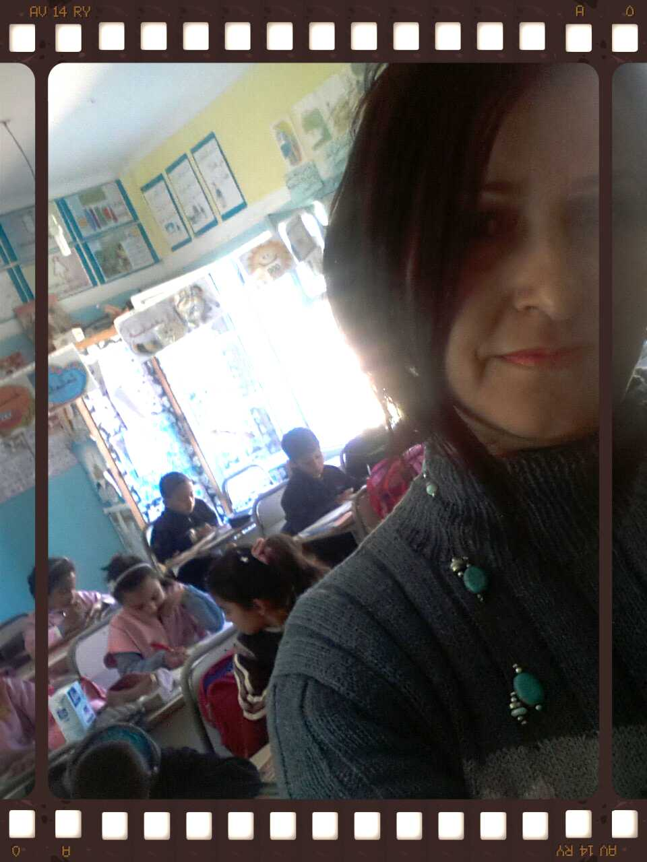
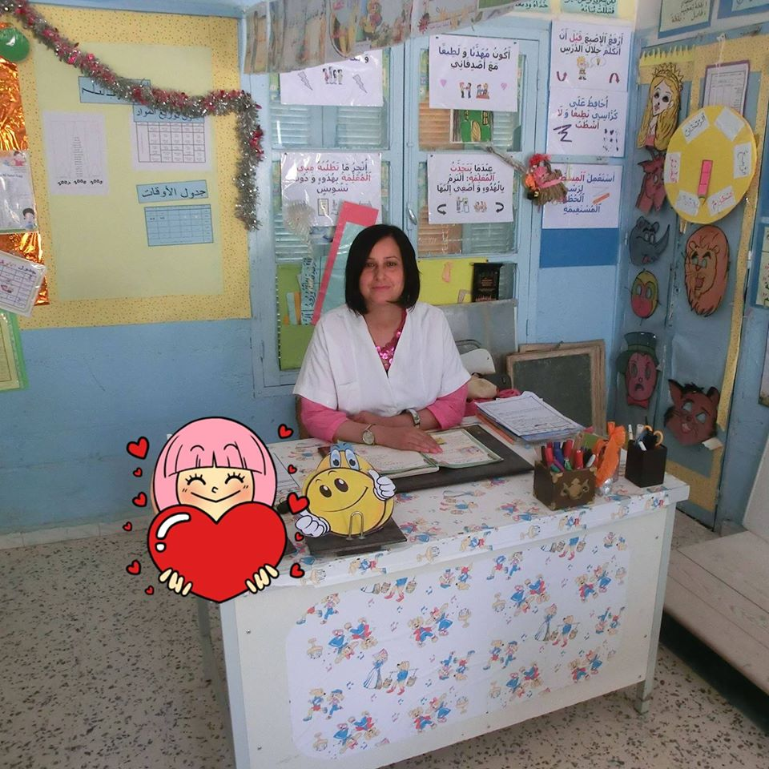


شُكْرًا
عَلَى تَفَاعلِكُمْ
وَ اِنْتِبَاهِكُمْ .
أَبطالي بالسّنة الثّانية 2أ.

